Slide 1
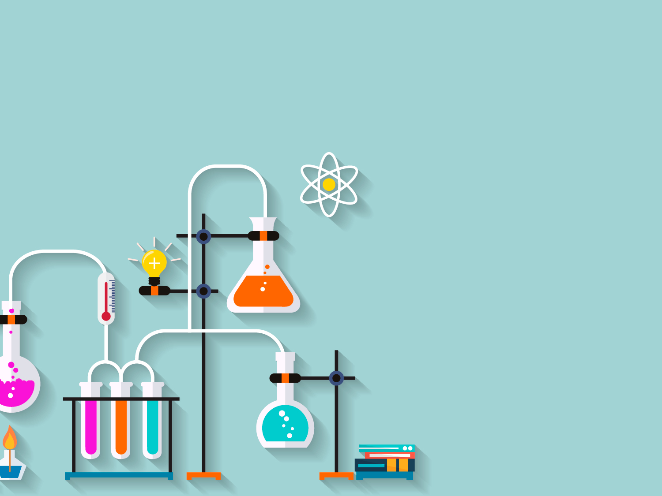
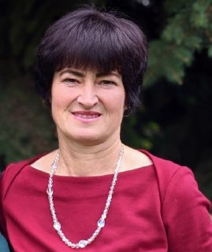
Презентація на тему:
«Хімічні властивості насичених одноатомних спиртів. Одержання етанолу»
Виконала: викладач хімії
Регіонального центру професійно-технічної освіти
м. Зіньків
Вовк Ніна Олександрівна

Slide 2
План уроку
Особливості функціональної гідроксильної групи спиртів. Історія виникнення.
1
Хімічні властивості спиртів на прикладі метанолу та етанолу.
2
3
Експеримент «Окиснення етанолу до етаналю».
4
Способи одержання етанолу.
Галузі використання спиртів.
5

Slide 3
Спирти — нейтральні речовини, незважаючи на наявність гідроксильної групи:
здатні проявляти кислотно – основні властивості
R - ОН
R - ОН
Кислотні властивості
Основні властивості
Реакції за участі гідроксильної групи можна розділити на два види:
з розривом зв'язку О – Н
з розривом зв'язку С - О
Notes:
Звернути увагу, що гідроксильна група –ОН у спиртах веде себе по іншому, ніж у неорганічних сполуках – основах.

Slide 4
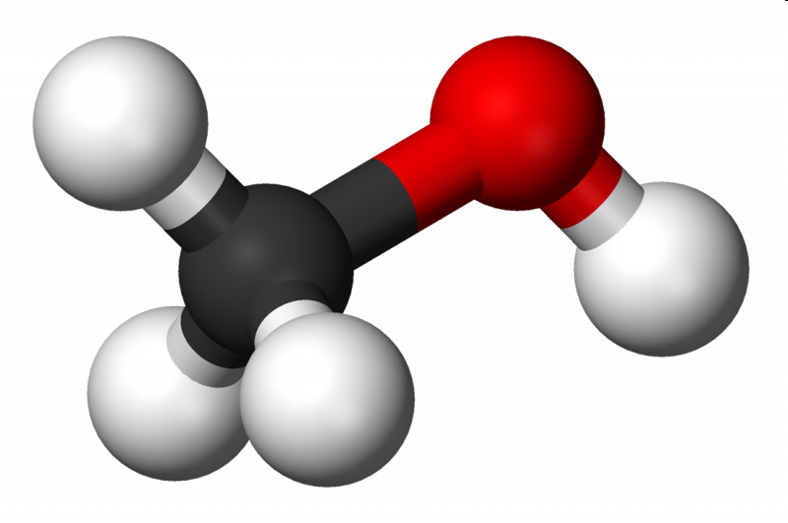
Насичені одноатомні
спирти виражають
загальною формулою:
СnH2n+1OH
Складіть формули перших чотирьох представників насичених одноатомних спиртів.

Slide 5
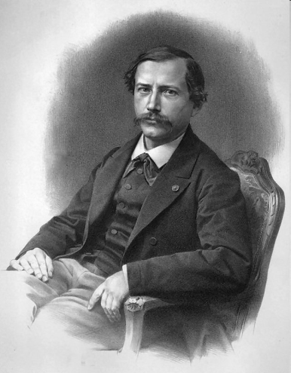
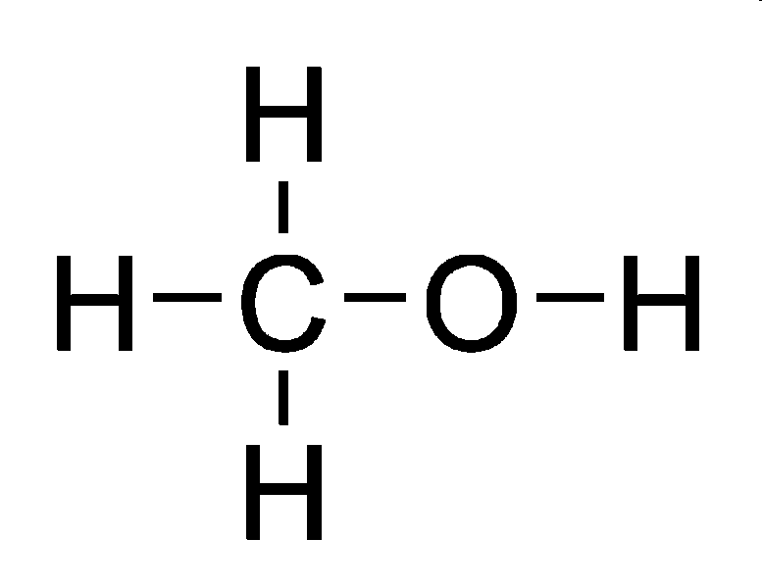
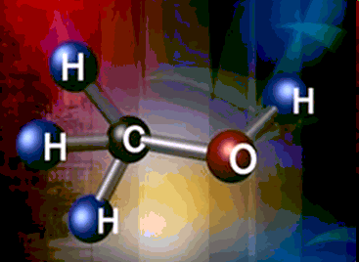
Метанол
Вперше метанол був виявлений ще в середині XVII століття Робертом Бойлем при вивченні продуктів перегонки дерева, проте в чистому вигляді метиловий спирт, або деревний отриманий цим способом, був виділений тільки через 200 років: тоді вперше вдалося очистити його від домішок супутніх речовин, перш за все оцтової кислоти і ацетону. У 1857 році Марселен Бертло отримав метанол омиленням хлористого метилу.
Історія отримання
інші назви: метиловий спирт, карбінол, деревний спирт; формула:
CH3OH — найпростіший одноатомний спирт, безбарвна рідина зі слабим спиртовим запахом.
Сучасний метод отримання —
СО + 2Н2 → CH3OH

Slide 6
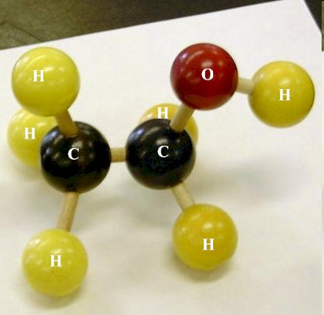
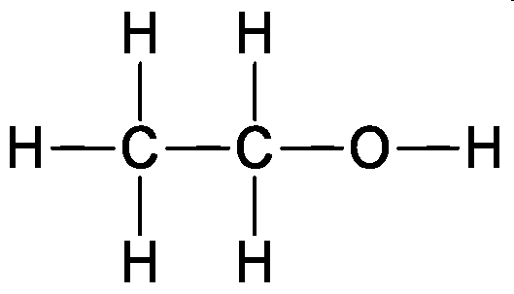
Залежно від вмісту води, способу отримання та мети використання існує багато різних етаноловмісних продуктів. Найбільшого широкого вжитку набула суміш 95,6 % етанолу та 4,4 % води, такий вміст етилового спирту максимально можливий за звичайної фракційної перегонки, бо це співвідношення утворює азеотропну суміш з температурою кипіння 78,15 °C.
Етанол
— це сильна психоактивна речовина; головна діюча складова алкогольних напоїв. Можливе отримання вільного етанолу дистиляцією вперше було задокументовано арабськими алхіміками приблизно у 10-му сторіччі.

Slide 7
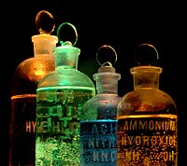
Як називати насичені одноатомні спирти?
Потрібно до назви відповідного вуглеводню (алкану) додати закінчення -ол
Наприклад:
Метан метанол
Етан етанол

Slide 8
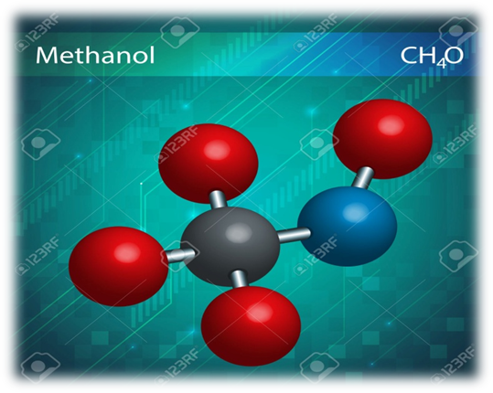
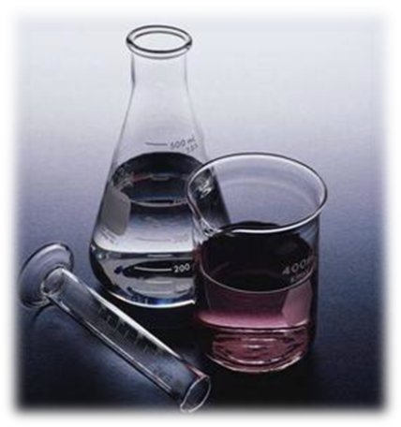
Хімічні властивості насичених одноатомних спиртів
1. Повне окиснення або горіння;
2. Часткове окиснення;
3. Взаємодія з активними металами;
4. Взаємодія з гідрогенгалогенідами
5. Дегідратація внутрішньомолекулярна;
6. Дегідратація міжмолекулярна.
Спирти не дисоціюють на йони, тому:
не змінюють забарвлення індикаторів,
не проводять електричний струм.
Часткове окиснення спиртів – якісна реакція на одноатомні спирти.
Notes:
Наголосити, що розчини спиртів мають нейтральну реакцію

Slide 9
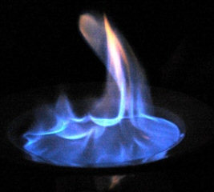
Горіння, або повне окиснення (+ О2)
При достатньому об'ємі кисню спирту згорають, утворюючи вуглекислий газ і воду.
Реакція екзотермічна, виділяється велика кількість теплоти
2CH₃OH + 3O₂ → 2CO₂ + 4H₂O
C₂H₅OH + 3O₂ → 2CO₂ + 3H₂O
Notes:
Відмітити, що спирти – горючі речовини, їх обмежено використовують у якості пального. При роботі із спиртами необхідно дотримуватись правил техніки безпеки.

Slide 10
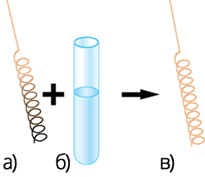
Часткове окиснення
Спирт Альдегід Кислота
Якісна реакція на одноатомні спирти
При частковому окисненні спиртів відбувається з утворенням альдегідів.
Реакція відбувається завдяки окисненню спиртів нагрітою мідним дротом.
Notes:
Звернути увагу, що під час часткового окиснення утворюються оксигеновмісні сполуки інших класів, причому кількість атомів Карбону у них не змінюється.

Slide 11
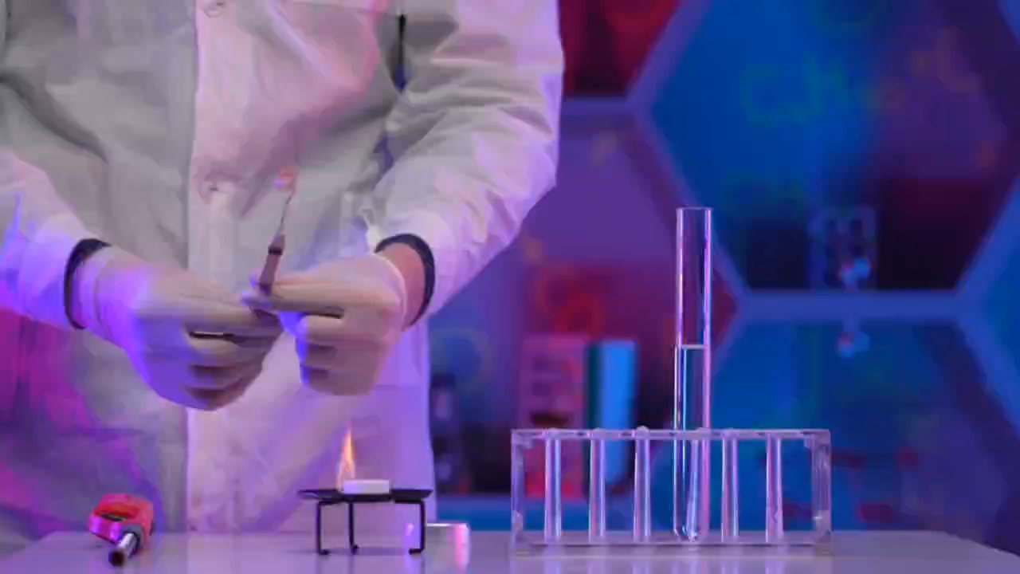
Експеримент “Окиснення етанолу до етаналю”

Slide 12
Взаємодія спиртів з активними металами
При цьому утворюються алкоголяти.
Алкоголяти, утворені метиловим спиртом, називають метилатами, етиловим спиртом – етилатами.
2C₂H₅OH (етанол) + 2Na → 2C₂H₅ONa (натрій етилат) + H₂
Взаємодія спиртів з гідроген галогенідами
C₂H₅OH (етанол) + HCl → C₂H₅Cl (хлоретан) + H₂O.
Notes:
Відзначити, що при взаємодії з спиртів з активними металами спирти проявляють кислотні властивості, при взаємодії з галогеноводнями – основні.

Slide 13
Дегідратація спиртів внутрішньомолекулярна
C₂H₅OH → CH₂=CH₂ + H₂O
Під час нагрівання спиртів за температури більше 170 °С в присутності концентрованої сульфатної кислоти відбувається внутрішньомолекулярна дегідратація з утворенням алкенів
Дегідратація спиртів міжмолекулярна
C₂H₅OH + HOC₂H₅ → C₂H₅ – O – C₂H₅ + H₂O
під час нагрівання спиртів за температури 140 °С в присутності концентрованої сульфатної кислоти відбувається міжмолекулярна дегідратація з утворенням етерів
Notes:
Наголосити, що залежно від умов проведення реакцій дегідратації (температури), утворюються різні продукти.

Slide 14
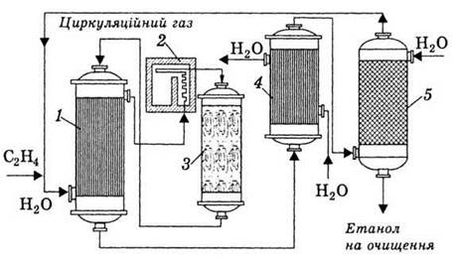
Методи одержання етанолу
1. Гідратація етену
2. Гідроліз галогенопохідних алканів
3. Бродіння цукристих речовин
Notes:
Повідомити, що одержаний 1 і 2 способом етанол є технічним, тобто містить небажані домішки. Тому такий етанол не можна у подальшому використовувати для внутрішнього вживання: виготовлення ліків, алкогольних напоїв тощо.

Slide 15
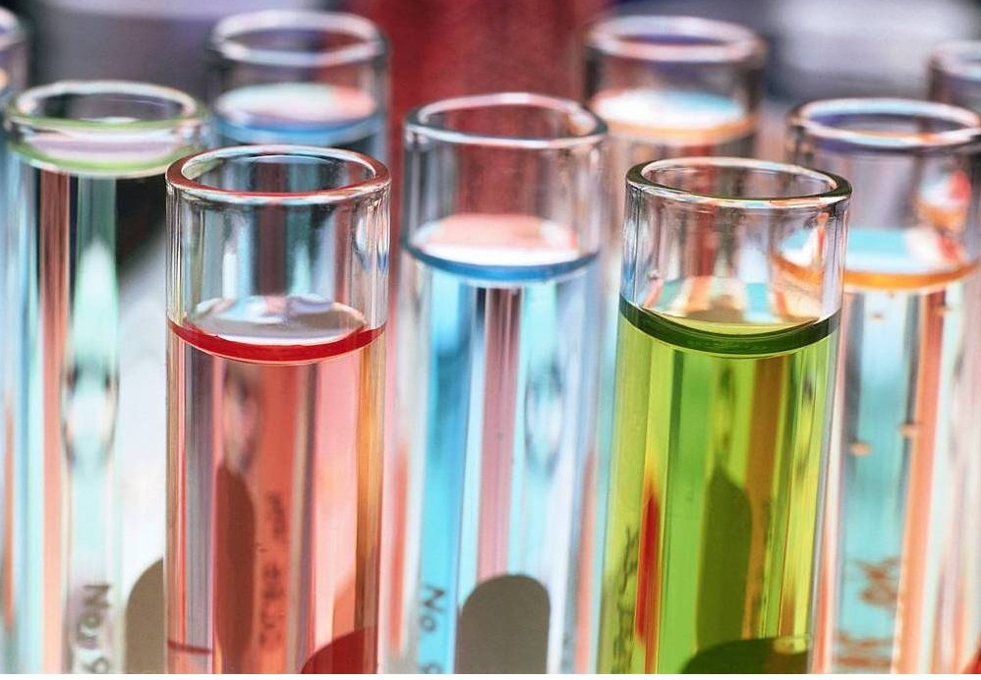
Температура плавлення метанолу —94 °C , етанолу —114 °C .
Температура кипіння метанолу —65 °C ,
етанолу — 78 °C .

Slide 16

Біологічна дія спиртів
Метанол — дуже сильна отрута, якщо потрапляє в організм у малих дозах (5—10 мл), викликає сліпоту, у великих (30 мл) — смерть.
Етанол — наркотична речовина, у невеликих дозах викликає сп’яніння, у великих — смерть. При постійному вживанні етанолу розвивається захворювання — алкоголізм.

Slide 17
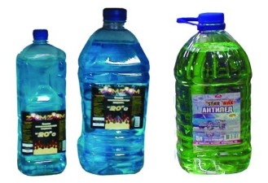
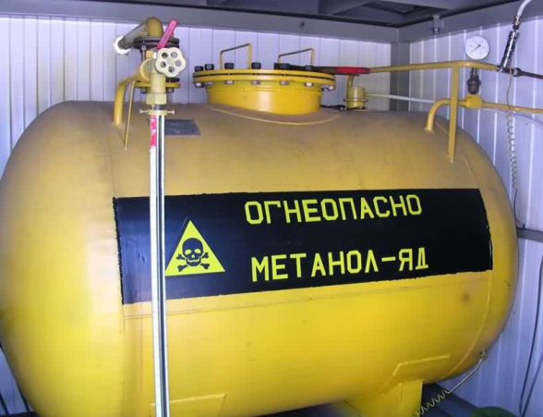
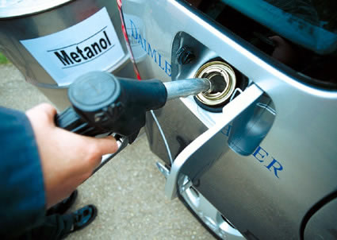
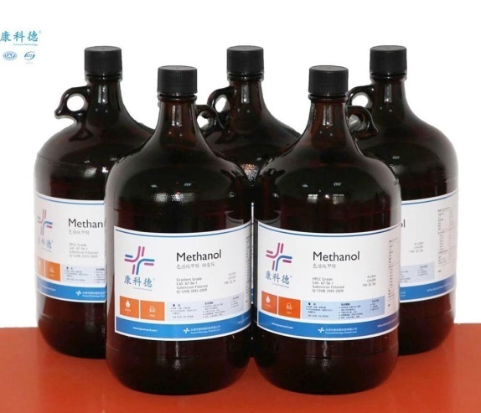
Застосування
метанолу
Розчинники
Барвники
Ліки
Фотореактиви
Формальдегід
Синтез органічних речовин
Автомобільне пальне
Notes:
Нагадати, що використання метанолу вимагає особливої обережності.

Slide 18
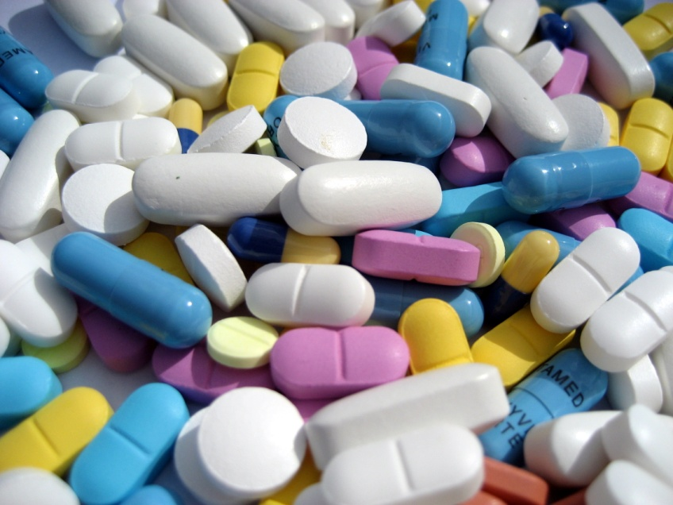
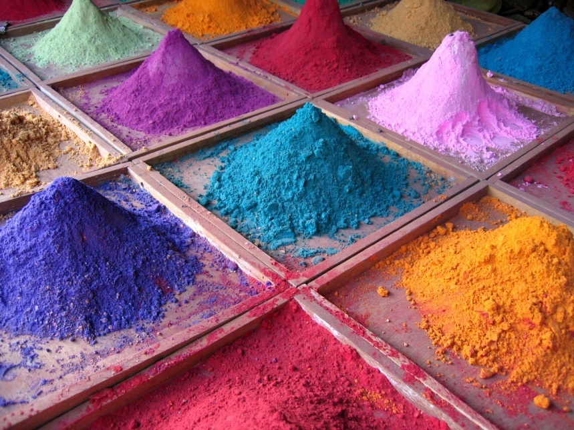
Метанол застосовують як розчинник або сировину для одержання формальдегіду, деяких барвників, фотореактивів, фармацевтичних препаратів.

Slide 19
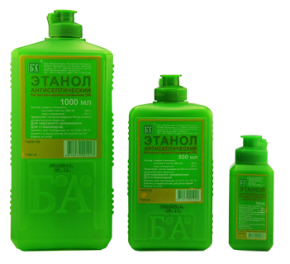
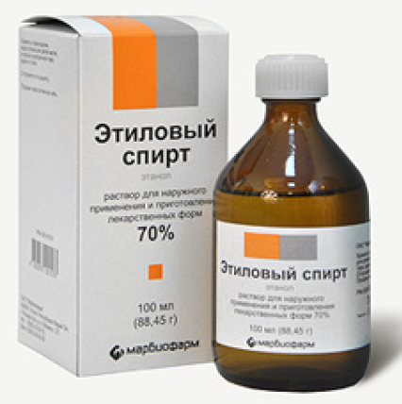
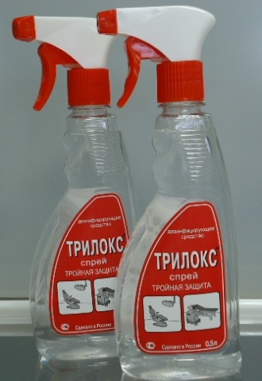
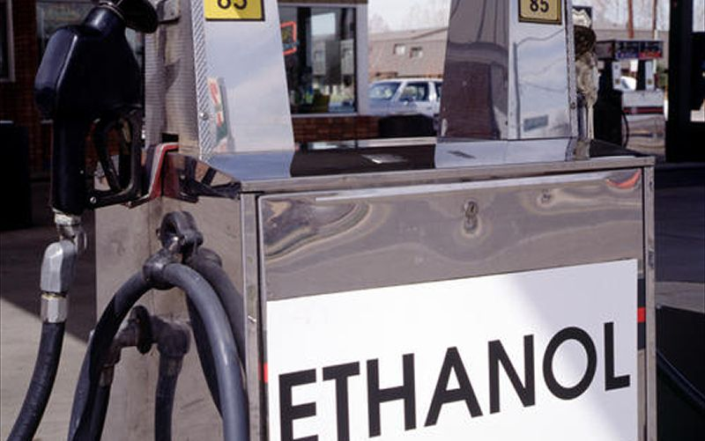
Застосування
етанолу
Пальне
Розчинник
Антисептик
Ліки
Сировина для отримання інших речовин
Notes:
На яких властивостях етанолу ґрунтується його застосування?

Slide 20
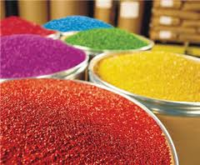
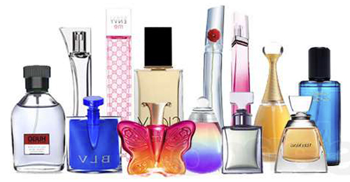
Застосування етанолу
Етанол застосовують для добування синтетичного каучуку, пластмас, різних органічних речовин: діетилового естеру, барвників, оцтової кислоти. Його використовують як розчинник для виготовлення парфумів, одеколонів, ліків, лаків і т. д. Етанол у суміші з бензином можна використовувати як пальне для двигунів внутрішнього згоряння.

Slide 21
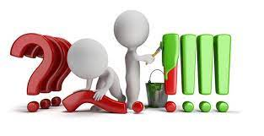
Розв’язати кросворд
До складу оксигеновмісних сполук обов’язково входить хімічний елемент?
Сильна отрута, яка в невеликих кількостях викликає смерть?
Насичені одноатомні спирти називають ?
Реакція при якій утворюється Карбон (IV) оксид і вода називають?
Зв’язок між молекулами спирту називають?
Функціональна група спиртів?

Slide 22

Відповіді
 |  |  | о | к | с | и | г | е | н
 |  |  |  |  |  | м | е | т | а
 |  |  |  |  |  |  |  | а | л
 |  |  |  | о | к | и | с | н | е
 |  |  |  |  |  |  | в | о | д
г | і | д | р | о | к | с | и | л | ь
н | о | л
к | о | г | о | л | я | т | а
н | н | я
н | е | в | и | й
н | а

Slide 23
Домашнє завдання
1. Серед наведених формул речовин вкажіть формулу медичного спирту:
а) C2H5OH; б) C3H6O; в) C2H4O; г) CH3OH.
2. Метанол належить до класу:
а) кислот; б) спиртів; в) алканів; г) алкенів.
3. Який із спиртів найбільш небезпечний й отруйний:
а) медичний; б) бутанол; в) деревний; г) пропанол.
4. Назвіть речовину, формула якої CH4O:
а) етанол; б) метанол; в) метан; г) етан.
 | А | Б | В | Г
1
2
3
4
2. Яка маса етанолу згоріла, якщо при цьому виділився вуглекислий газ об’ємом 5,6 л?
3. Виведіть формулу спирту, який містить:
С – 37,5%, Н – 12,5%, О – 50%.

Slide 24
Записати рівняння відповідних реакцій
1. Метанол + калій.
2. Етанол + кальцій.
3. Пропанол, нагрівання до 140 °С.
4. Нагрівання метанолу та етанолу до
140 °С (врахувати утворення різних етерів).
1.
1. Етанол + гідрогенбромід.
2. Гідратація етену.
3. Гідроліз бромоетану.
4. Нагрівання етанолу та пропанолу до
140 °С (врахувати утворення різних етерів).
2.
Notes:
Учні об'єднуються у змішані групи і обирають спільний варіант. Учасники групи, які перша справилась із завданнями, стають консультантами для інших груп.

Slide 25
Дякую за увагу!

